Slide 1
Décodage de dessin d’ensemble

Slide 2
Soit le malaxeur de la page suivante :
Expliquer le type d’entrainement entre le moteur et l’axe 33.
Expliquer les mouvements que peut faire le batteur dans la cuve.
Expliquer le rôle de la pièce 39.
Faire le schéma cinématique de ce système sans traiter le basculement du malaxeur ni la mise en position de la cuve.

Slide 3
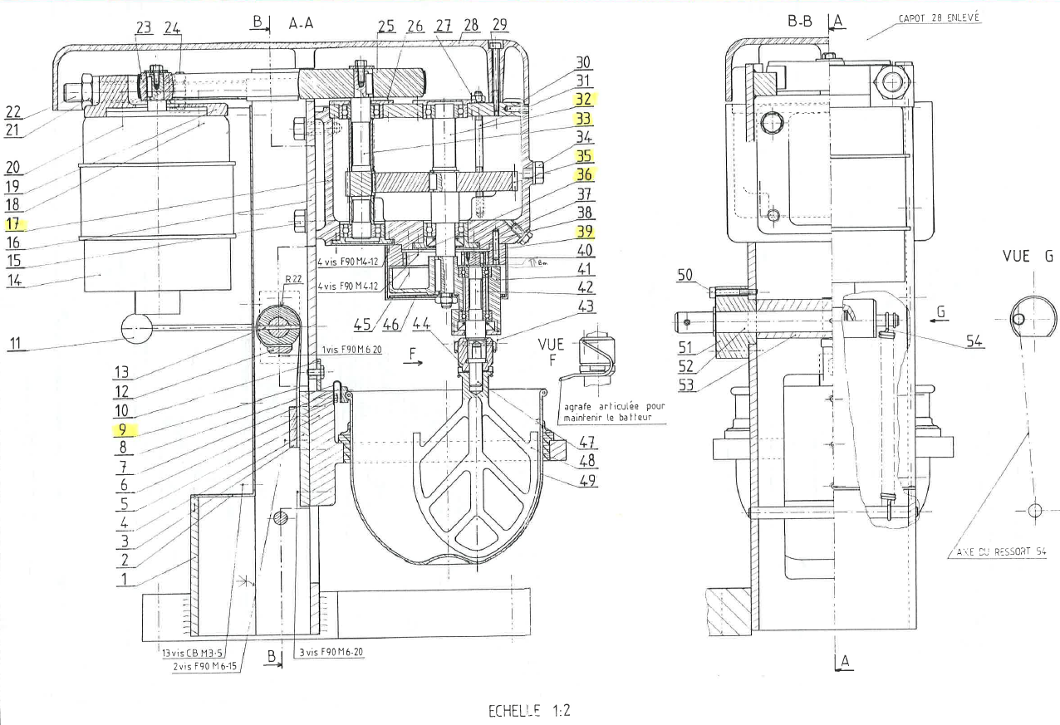

Slide 4
En partant du principe que l’axe 65 tourne en continu, expliquer la ou les conditions nécessaires pour que les axes 1 et 45 tournent.
Exprimer une hypothèse sur la fonction du piston 28.
Expliquer la différence de vitesse entre l’axe 1 et l’axe 45.
Calculer le rapport de vitesse entre les deux axes.
Expliquer la fonction de la pièce 63.

Slide 5
